Slide 1
یادآوری

Slide 2
نوعی دیگر، بولی boolean
True , False

Slide 3
عملگرهای مقایسه‌ای (رابطه‌ای)
کم‌تر
بیشتر
مساوی
مخالف
بزرگتر مساوی
کوچکتر مساوی
>
<
==
!=
>=
<=

Slide 4
عملگرهای منطقی
and
or
not

Slide 5
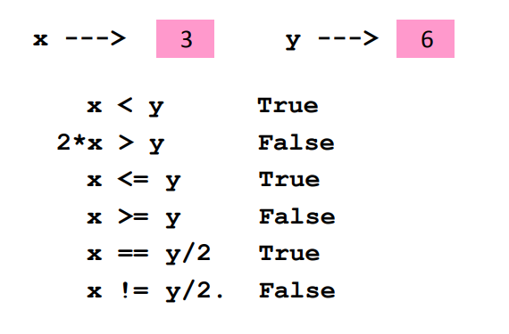
عملگرهای مقایسه‌ای (رابطه‌ای)

Slide 6
عملگرهای بولی از مقایسه‌ها
>>> s = ‘abc’
>>> s ==‘abc’
True
>>>s == ‘abc ‘
False

Slide 7
عملگرهای بولی از مقایسه‌ها
>>> s = ‘Dog’
>>> s >‘Horse’
False
>>> s < ‘Horse’ True
>>> s < ‘dog’
True
این عملگر با توجه به جایگاه کاراکتر در بین حروف الفبا عمل می‌کند
‘ 0123456789ABCDEFGHIJKLMNOPQRSTUVWXYZabcdefghijklmnopqrstuvwxyz’

Slide 8
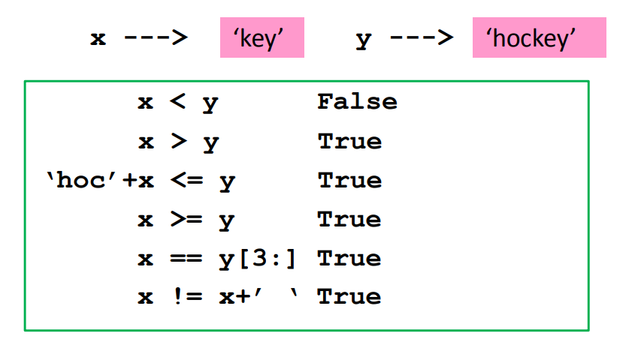
عملگرهای مقایسه‌ای در عمل

Slide 9
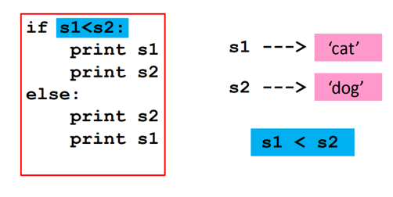
مساله‌ای دیگر
فرض کنید دو رشته‌ی s1 و s2 را داریم، برنامه‌ای بنویسید که با توجه به ترتیب حروف الفبا در خط‌های متفاوت آن دو رشته را نمایش دهد.
( )
( )
( )
( )
آیا این عبارت True است؟

Slide 10
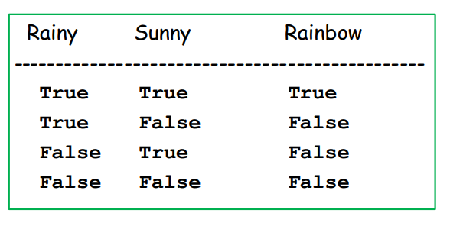
and

Slide 11
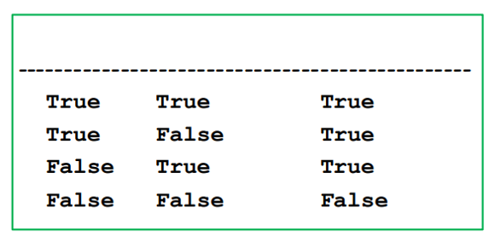
or
خسته
بی‌حال
خوابالو

Slide 12
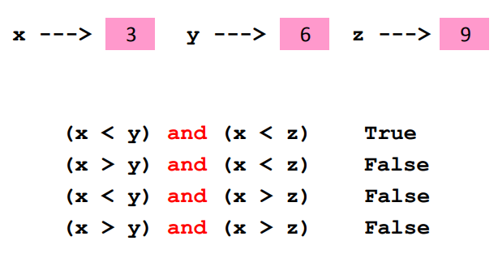
عملگر and

Slide 13
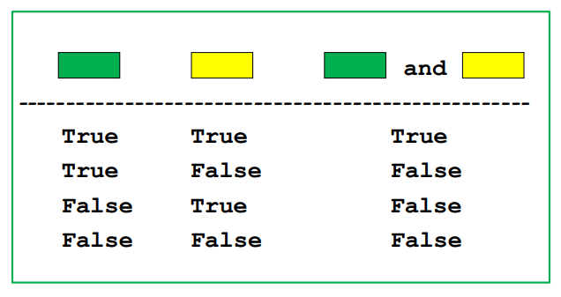
عملگر and

Slide 14
اجرای شرطی

Slide 15
انگیزه
مقدار صحیحی از کاربر بگیرید و زوج یا فرد بودن آن را چاپ نمایید.

Slide 16
انگیزه
مقدار صحیحی از کاربر بگیرید و زوج یا فرد بودن آن را چاپ نمایید.
a = input(‘Enter a pos float: ‘)
print)a%2==0(
?

Slide 17
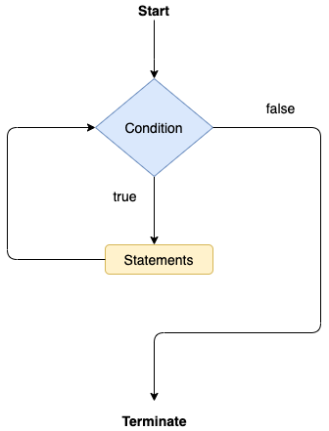
انگیزه
اگر عدد مثبت است کاری را انجام دهد.

Slide 18
ساختار if
عبارت بولی
if
:
عبارت پایتون که در صورت True بودن اجرا می‌شود.
به عبارت بالا عبارت شرطی می‌گویند.

Slide 19
فاصله و تورفتگی

Slide 20
فاصله و تورفتگی

Slide 21
فاصله و تورفتگی

Slide 22
حل شرطی
a = input(‘Enter a pos float: ‘)
if a%2 == 0:
print(“Zoj Ast!”)
if(a%2 != 0):
print(“Fard Ast!”)
به عبارت بالا عبارت شرطی می‌گویند.

Slide 23
ساختار if-else
عبارت بولی
if
:
عبارت پایتون که در صورت True بودن اجرا می‌شود.
else:
عبارت پایتون که در صورت False بودن بقیه اجرا می‌شود.

Slide 24
If-else
a = input(‘Enter a pos float: ‘)
if a%2 == 0:
print(“Zoj Ast!”)
else:
print(“Fard Ast!”)

Slide 25
ساختار if-else
عبارت بولی
if
:
عبارت پایتون که در صورت True بودن اجرا می‌شود.
else:
عبارت پایتون که در صورت False بودن بقیه اجرا می‌شود.
print(“chiz digar!”)

Slide 26
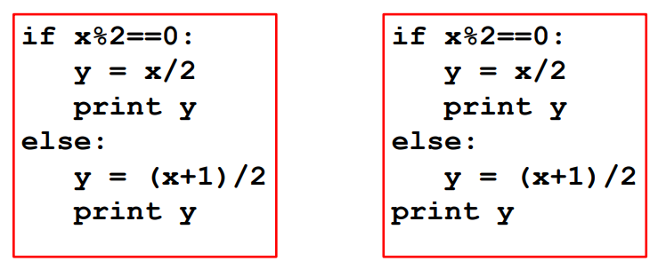
تورفتگی مهم است
( )
( )
( )
( )

Slide 27
مثالی دیگر
دو کاراکتر آخر یک رشته را با yجایگزین کنید
s = s[0:2] + ’y’

Slide 28
مثال اصلاح شده
چنانچه دو کاراکتر آخر یک رشته “sy" باشد با yجایگزین کنید وگرنه با “g”جایگزین شود.
if s[-2:]==‘sy’:
ed = s[0:-2] + ’y’
else:
ed = s + ‘g’
print(s, ed)

Slide 29
مقادیر بیش از دو خروجی؟
A 90-100
B 80-89
C 70-79
U <70

Slide 30
چند شاخه شرطی
x = int(input(‘Score: ‘))
if 90<=x<=100:
grade = ‘A’
elif 80<=x<90:
grade = ‘B’
elif 70<=x<=80:
grade = ‘C’
else:
grade = ‘U’
print)grade(
“elif” == “else if”’

Slide 31
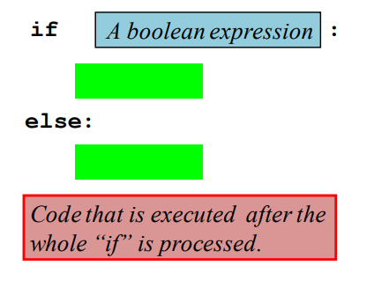
If-else استاندارد
فقط یکی از جعبه‌های سبز اجرا خواهد شد.‌

Slide 32
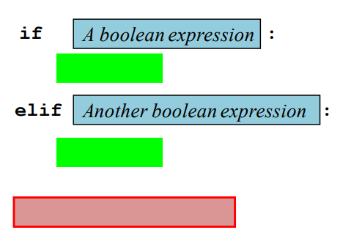
If-elif استاندارد

Slide 33
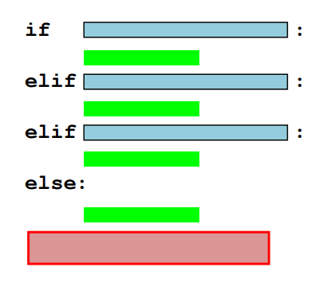
چندین elif

Slide 34
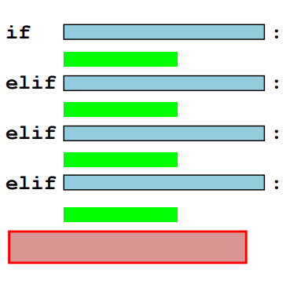
چندین elif بدون else

Slide 35
پالیندروم
یک کلمه چهار حرفی پالیندروم به صورت زیر است:
ABBA
ABBA

Slide 36
حل پالیندورم
s = input(‘length-4 string: ‘)
if (s[0]==s[3]) and (s[1]==s[2]):
print(‘palindrome’)
else:
print(‘not a palindrome’ )

Slide 37
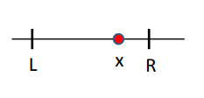
نقطه داخل است

Slide 38
حل پالیندورم
x = input(‘x: ‘)
L = input(‘L: ‘)
R = input(‘R: ‘)
if (L<=x) and (x<=R):
print)‘Inside’(
else:
print )‘Outside’(

Slide 39
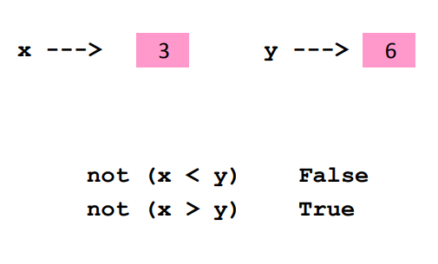
عملگر not

Slide 40
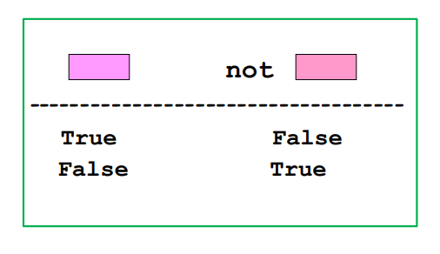
عملگر not

Slide 41

متغیر بولی

Slide 42
Colab
Jupyter Notebook

Slide 43


Slide 44
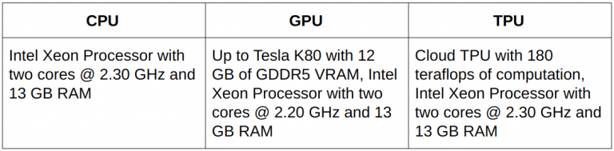

Slide 45
